Slide 1
Навчання грамоти
Читання
Післябукварний період
Урок 96
Оповідання Олександра Мітта
«У гостях і вдома»

Slide 2
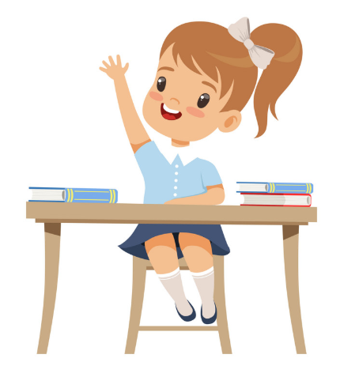
Налаштуйся на урок
Уже дзвінок нам дав сигнал:
Працювати час настав.
Тож і ми часу не гаймо
Роботу швидше починаймо.

Slide 3
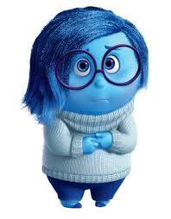
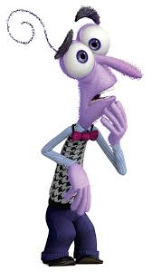
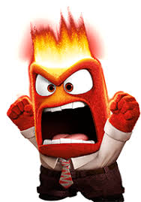
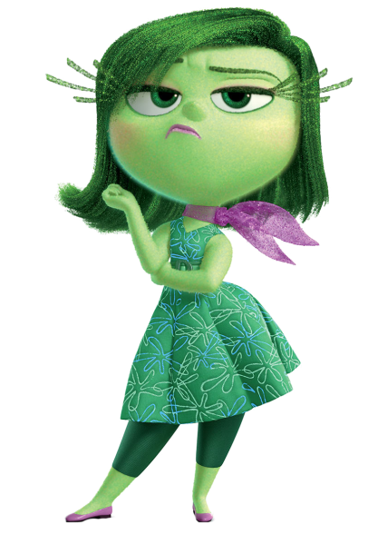
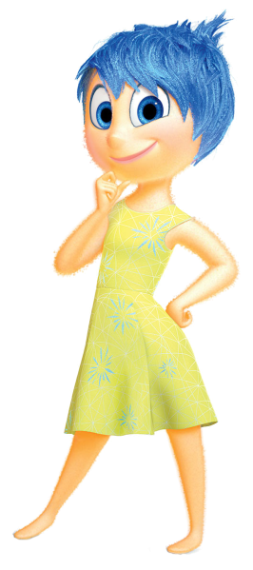
Очікування від уроку
Розглянь персонажів мультфільму «Головоломка».
Вибери емоцію, з якою ти очікуєш урок
сум
страх
гнів
огида
радість

Slide 4
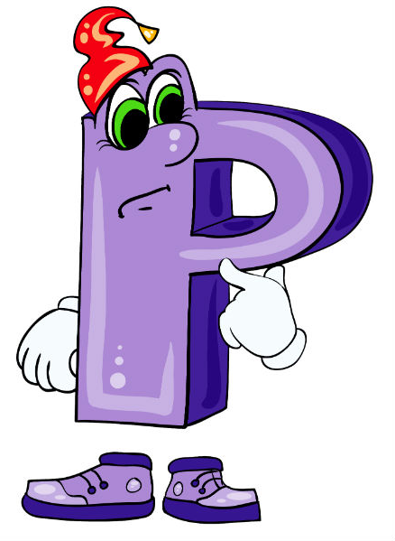
Робота з чистомовкою
Я зараз з буквою «Р» один
Перерахую всіх тварин:
Риба, тигр, верблюд, борсук,
Рак з клешнями замість рук,
Рись, рисак і кенгуру,
Кріт до себе ліз в нору,
Нерпа і жирафа гарна,
Зебра, морж, корова, сарна,
Ще черепаха, носоріг,
Більш пригадати я не зміг!

Slide 5
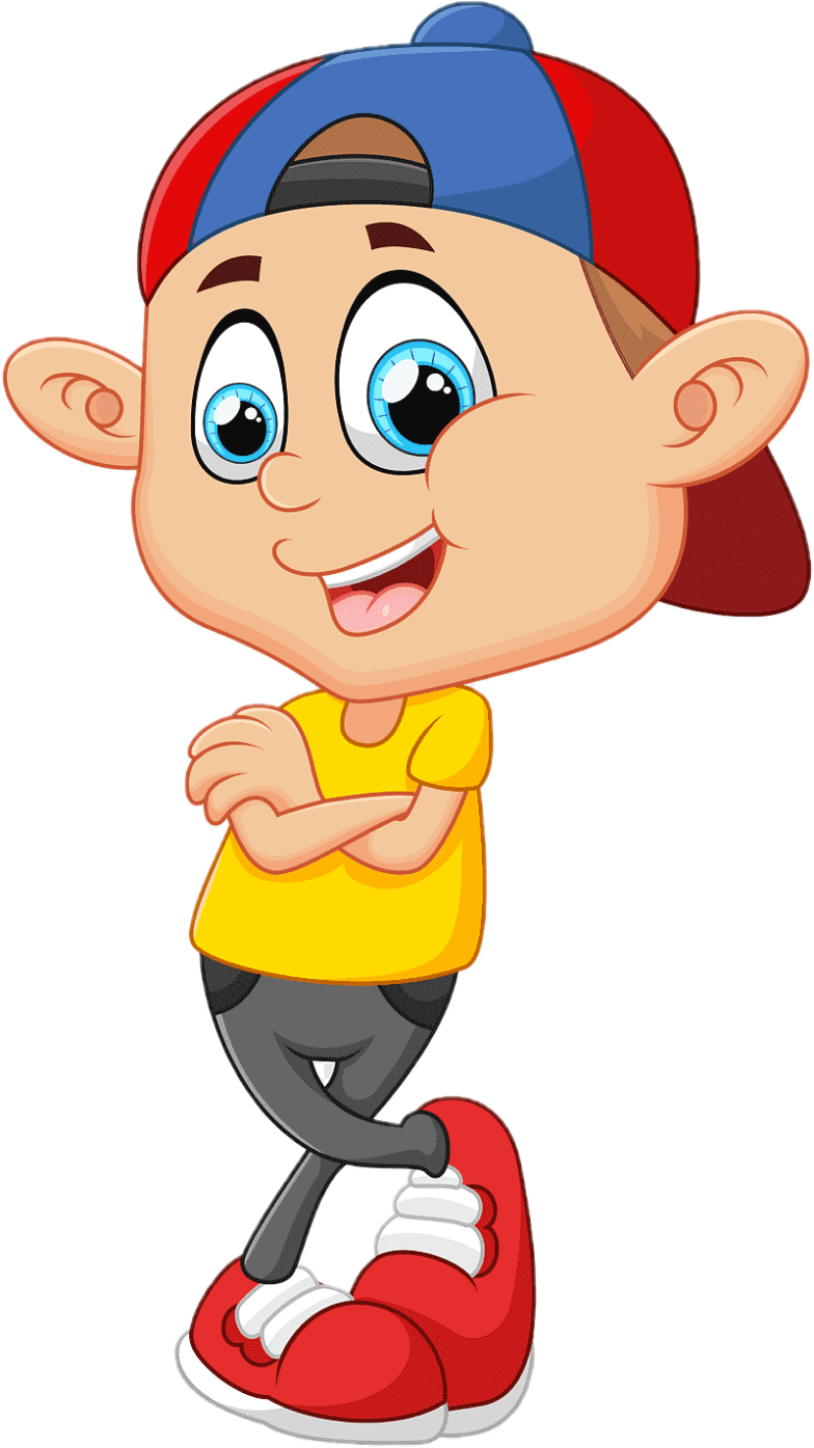
Прочитай швидко склади

Slide 6
Прочитай швидко склади
ска | бро | тру | пкі | вне | сне
здо | при | смі | тру | сто | вки
сті | бла | вно | вки | ква | кра
тру | сні | при | чка | тку | сту
зна | жде | зва | нко | три | пкі
сне | кру | бре | зне | нкі | ско

Slide 7
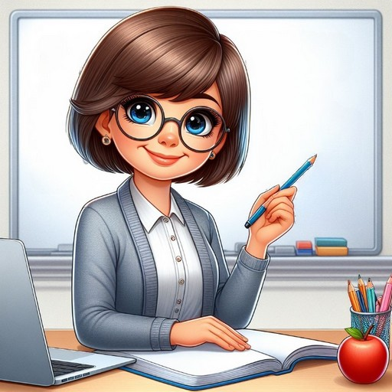
Повідомлення теми уроку
Сьогодні на уроці читання ми удосконалимо навичку виразного читання тексту, відповідатимемо на запитання за змістом прочитаного,
Побудуємо звукові схеми, поділимо слова на склади.

Slide 8
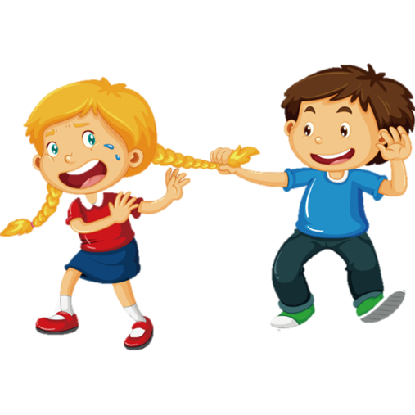
Починаємо з розминки.
Прочитай вірш Щебетунчика
Добрий
Він на вулиці хлопчик приємний:
і малих захищає, і чемний.
А як прийде додому — сестричку
він щоразу тягà за косичку.
Йосип Курлат
Про що, на твою думку, йтиметься в наступному тексті?
Підручник.
Сторінка
78

Slide 9
Прочитай текст
У гостях і вдома
Прийшов Янек до Стася в гості. Пальто повісив на вішалку. Витер черевики об підстилку. Зачесав волосся перед дзеркалом. Сказав бабусі: «Добрий день!» — і пішов у кімнату до товариша.
— Бачиш, Стасю, який твій товариш акуратний і ввічливий, — сказала бабуся.
Посиділи хлопці, подивилися книжки. Потім Янек запросив:
— Ходімо тепер до мене.
Прийшли вони до Янека. Удома кинув Янек пальто в один куток, шапку — в інший і гукає до бабусі:— Бабуню, то я зі Стасем. Повісь
моє пальто і шапку!
Олександр Мітта
Підручник.
Сторінка
78

Slide 10
Запитання до уважного читача
Як звали хлопчиків?
Хто до кого прийшов у гості?
Як вів себе Янек у гостях?
Що подумала про нього бабуся Стасика?
Чим займалися хлопчики?
Що вирішили зробити потім?
Як вів себе Янек удома?
Що ти думаєш про поведінку кожного хлопчика?
Кому з них хочеш дати пораду, яку саме?

Slide 11
Фізкультхвилинка

Slide 12
Розглянь малюнок. Визнач, хто із хлопчиків Янек, а хто — Стась.
1. Прочитай ту частину тексту, яка відповідає малюнку.
2. Прочитай, як вів себе Янек у гостях.
3. Як думаєш, чому Янек по-різному поводився у гостях і вдома?
Стась
Янек
Підручник.
Сторінка
79

Slide 13
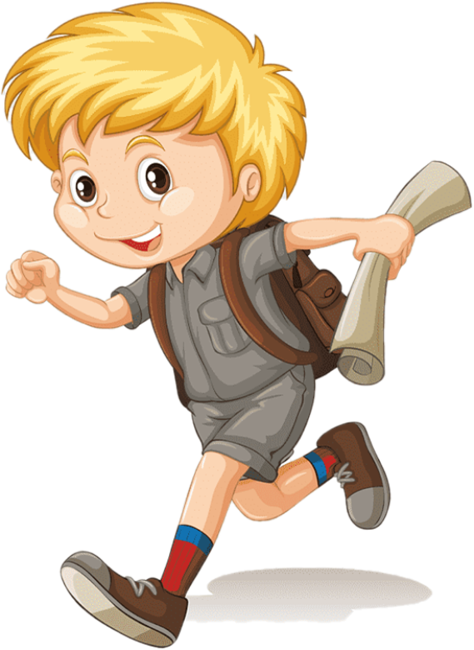
Читаємо швидко
Янек
товариш
Стась
акуратний
гості
хлопці
пальто
удома
бабуся
шапка

Slide 14
Вправа «Продовж речення»
Прийшов Янек до…
Зачесав волосся…
Бачиш, Стасю, який твій…
Посиділи хлопці,…
Удома кинув Янек пальто…
Повісь моє пальто…

Slide 15
Гра «Так чи ні?»
Спочатку хлопці прийшли в гості до Янека.
Янек повісив пальто у шафу.
Янек сказав бабусі Стася «Добрий день!».
Бабуся похвалила гостя.
Хлопці подивилися мультики.
Потім хлопці прийшли додому до Янека.
Янек акуратно поклав свої речі до шафи.
Попросив бабусю розвісити його речі.
ні
так

Slide 16
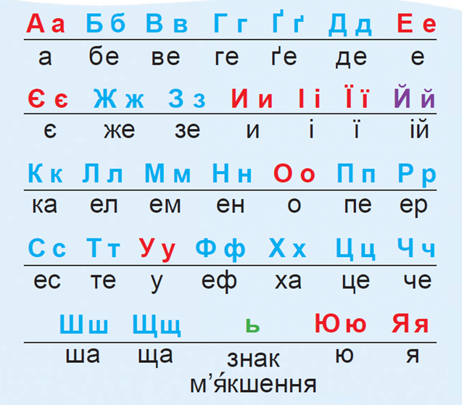
Робота в зошиті
Прочитай слова. Що вони позначають? Надрукуй імена за абеткою
Стась
Янек
Ганнуся
Марічка
Ілько
– о –: о = о
о = – о
– – о =
Ганнуся,
Ілько,
Марічка,
Стась,
= о – о –
Янек.
Побудуй звукові схеми слів,
в яких різна кількість звуків і букв. Поясни, чому.

Slide 17
Вправа «Мікрофон»
Про що читали на уроці?
Для чого, на твою думку, автори вірша й оповідання написали свої твори.

Slide 18
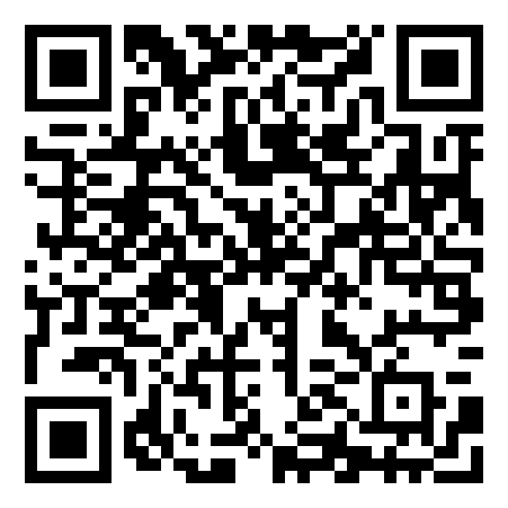
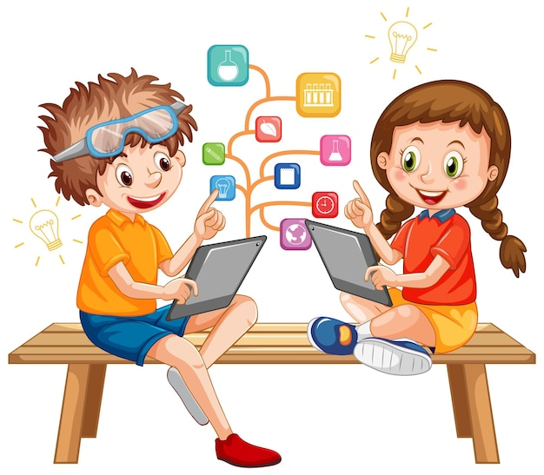
Online завдання
Відскануй QR-код або натисни жовтий круг!

Slide 19
Рефлексія. Вибери емоцію, що відповідає твоєму настрою в кінці уроку.
сум
страх
гнів
огида
радість

